Slide 1
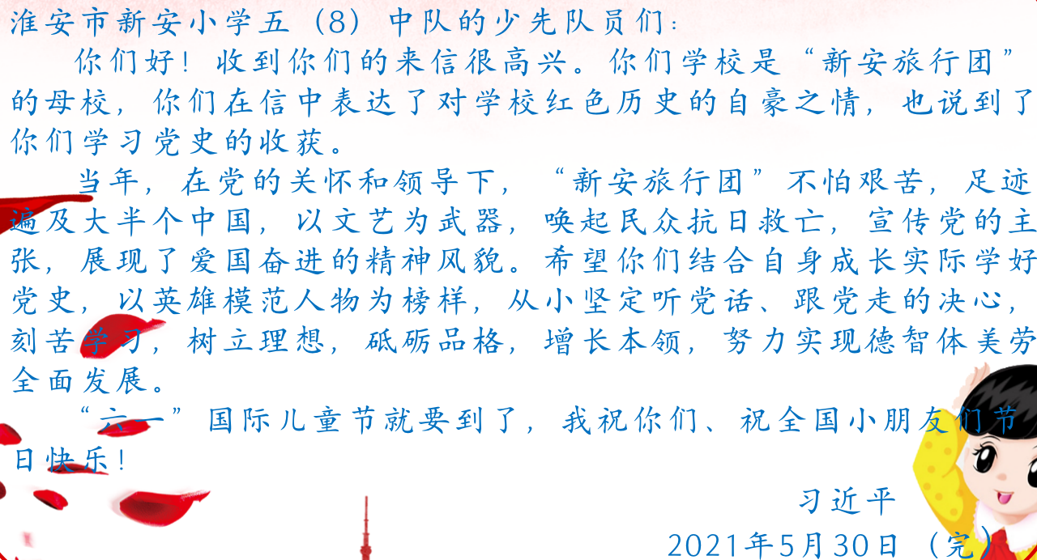
淮安市新安小学五（8）中队的少先队员们：
你们好！收到你们的来信很高兴。你们学校是“新安旅行团”的母校，你们在信中表达了对学校红色历史的自豪之情，也说到了你们学习党史的收获。
当年，在党的关怀和领导下，“新安旅行团”不怕艰苦，足迹遍及大半个中国，以文艺为武器，唤起民众抗日救亡，宣传党的主张，展现了爱国奋进的精神风貌。希望你们结合自身成长实际学好党史，以英雄模范人物为榜样，从小坚定听党话、跟党走的决心，刻苦学习，树立理想，砥砺品格，增长本领，努力实现德智体美劳全面发展。
“六一”国际儿童节就要到了，我祝你们、祝全国小朋友们节日快乐！
习近平
2021年5月30日（完）

Slide 2

淮安市新安小学五（8）中队的少先队员们：
你们好！收到你们的来信很高兴。你们学校是“新安旅行团”的母校，你们在信中表达了对学校红色历史的自豪之情，也说到了你们学习党史的收获。
当年，在党的关怀和领导下，“新安旅行团”不怕艰苦，足迹遍及大半个中国，以文艺为武器，唤起民众抗日救亡，宣传党的主张，展现了爱国奋进的精神风貌。希望你们结合自身成长实际学好党史，以英雄模范人物为榜样，从小坚定听党话、跟党走的决心，刻苦学习，树立理想，砥砺品格，增长本领，努力实现德智体美劳全面发展。
“六一”国际儿童节就要到了，我祝你们、祝全国小朋友们节日快乐！
习近平
2021年5月30日（完）

Slide 3
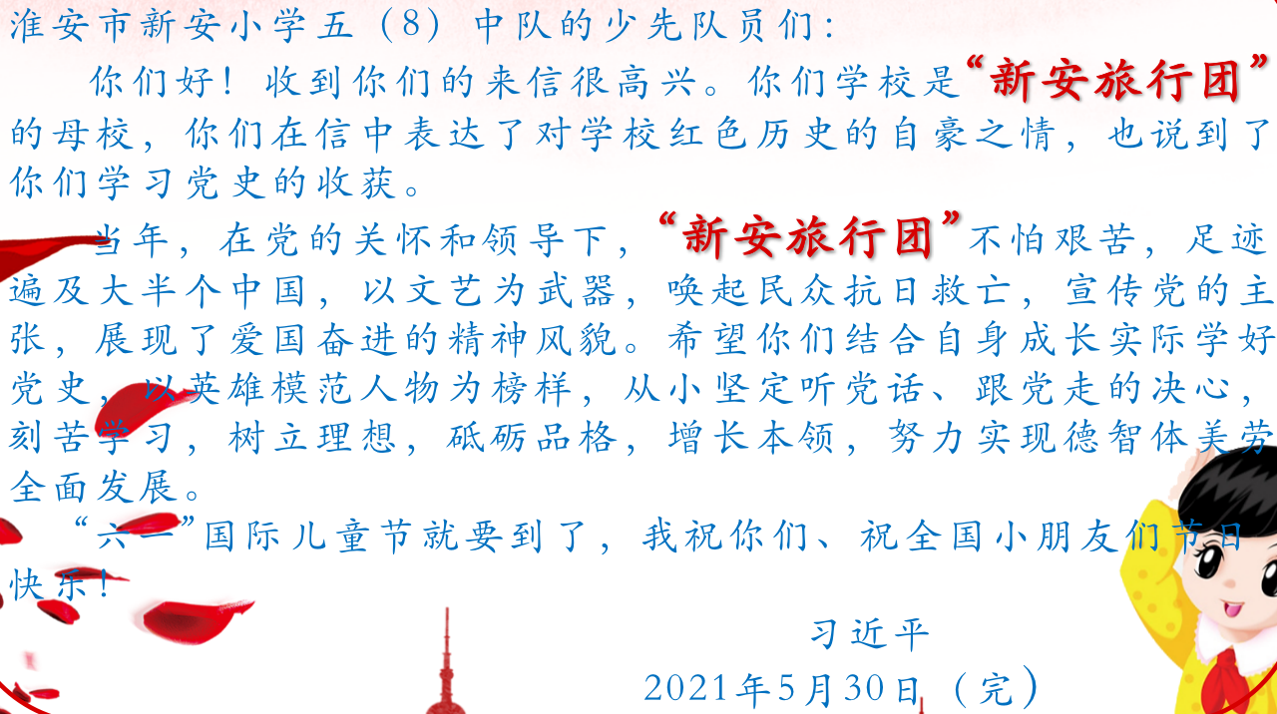
淮安市新安小学五（8）中队的少先队员们：
你们好！收到你们的来信很高兴。你们学校是“新安旅行团”的母校，你们在信中表达了对学校红色历史的自豪之情，也说到了你们学习党史的收获。
当年，在党的关怀和领导下，“新安旅行团”不怕艰苦，足迹遍及大半个中国，以文艺为武器，唤起民众抗日救亡，宣传党的主张，展现了爱国奋进的精神风貌。希望你们结合自身成长实际学好党史，以英雄模范人物为榜样，从小坚定听党话、跟党走的决心，刻苦学习，树立理想，砥砺品格，增长本领，努力实现德智体美劳全面发展。
“六一”国际儿童节就要到了，我祝你们、祝全国小朋友们节日快乐！
习近平
2021年5月30日（完）

Slide 4








学好本领
励志为国

Slide 5

一首团歌

Slide 6
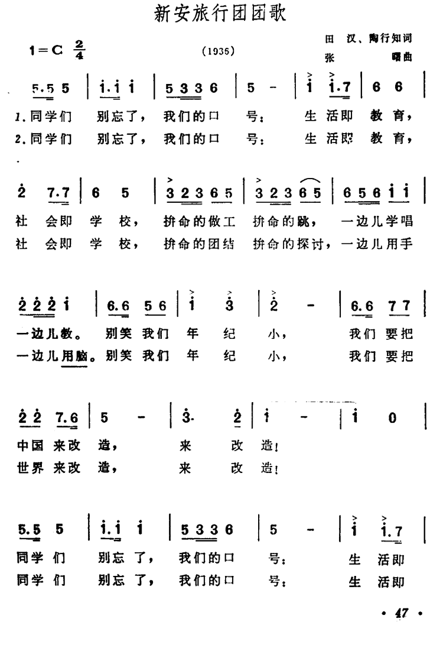
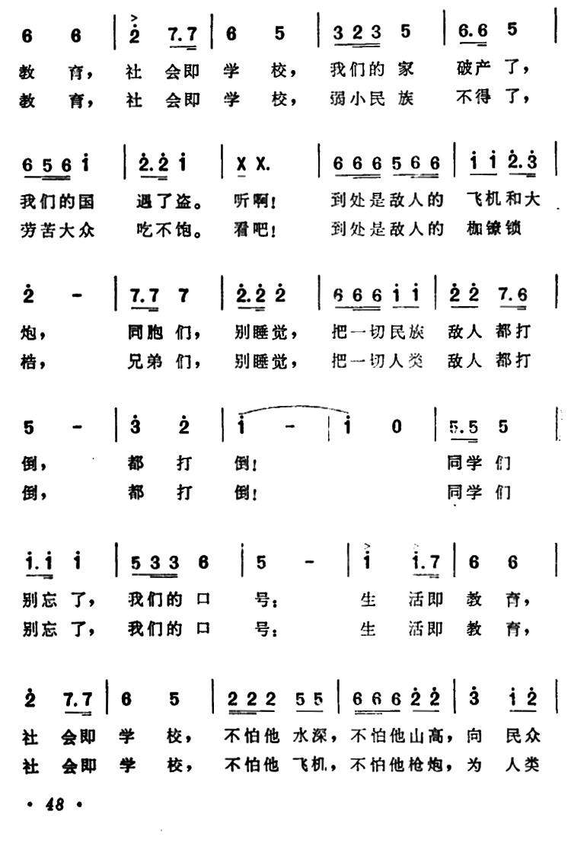
一首团歌

Slide 7
一首团歌

Slide 8
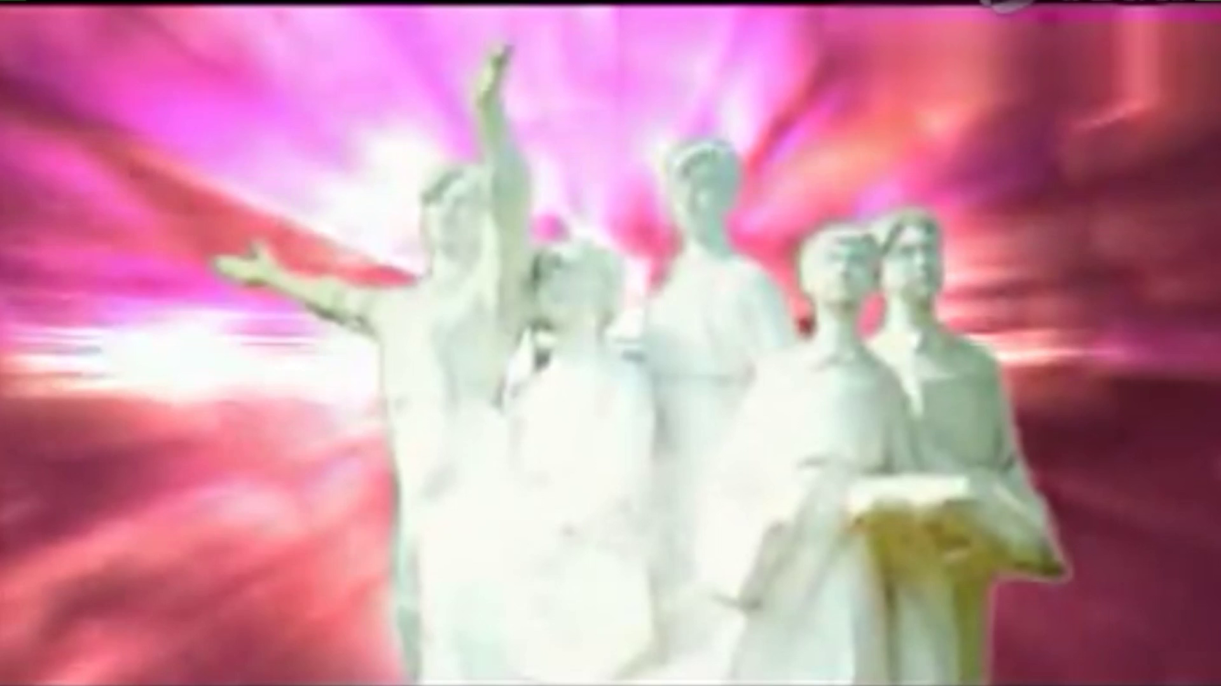
一首团歌

Slide 9

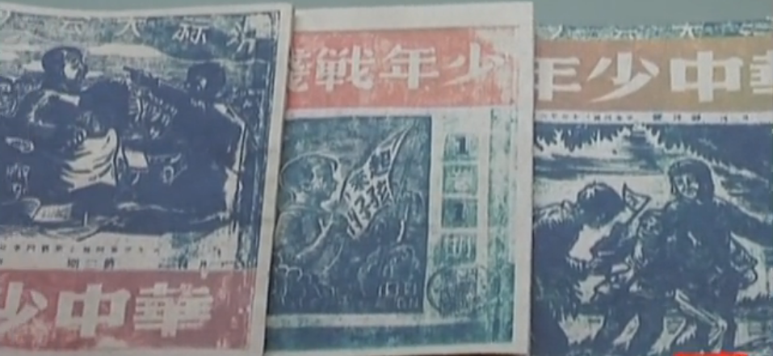
多份刊物

Slide 10
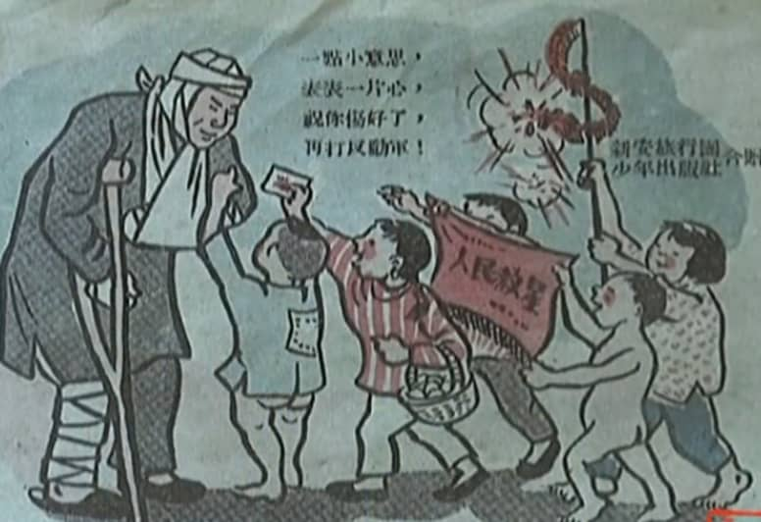
多份刊物

Slide 11
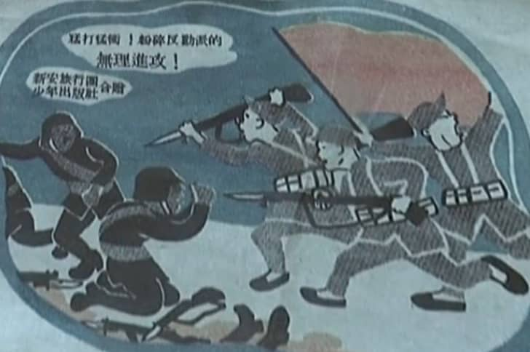
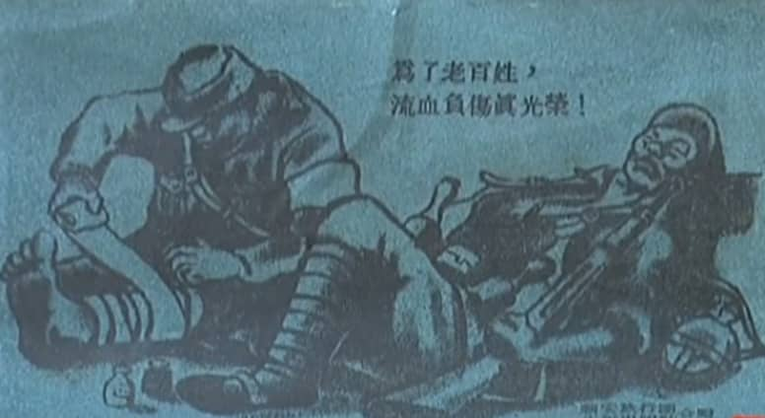
多份刊物

Slide 12
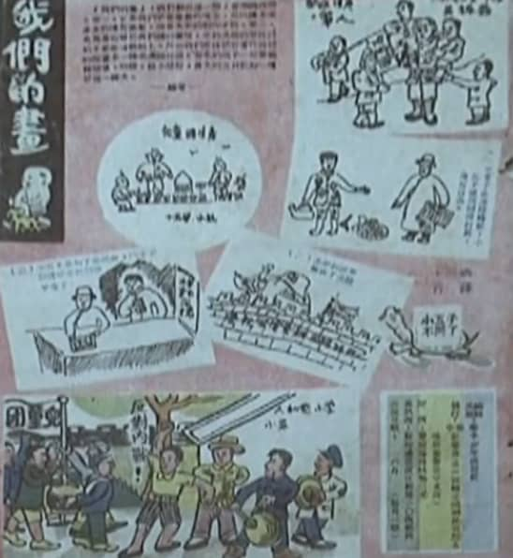
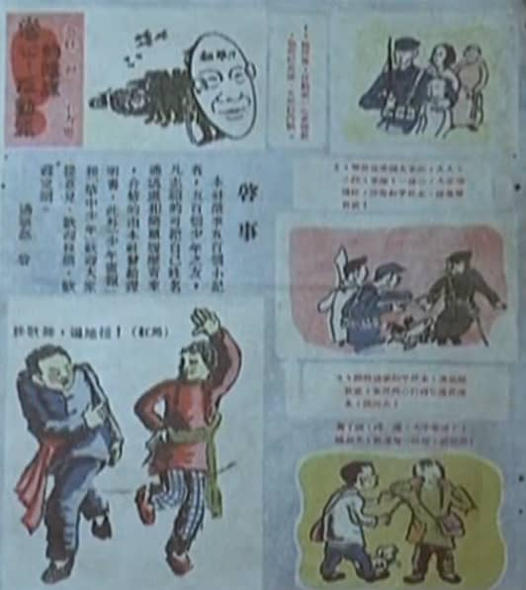
多份刊物

Slide 13
多份刊物

Slide 14
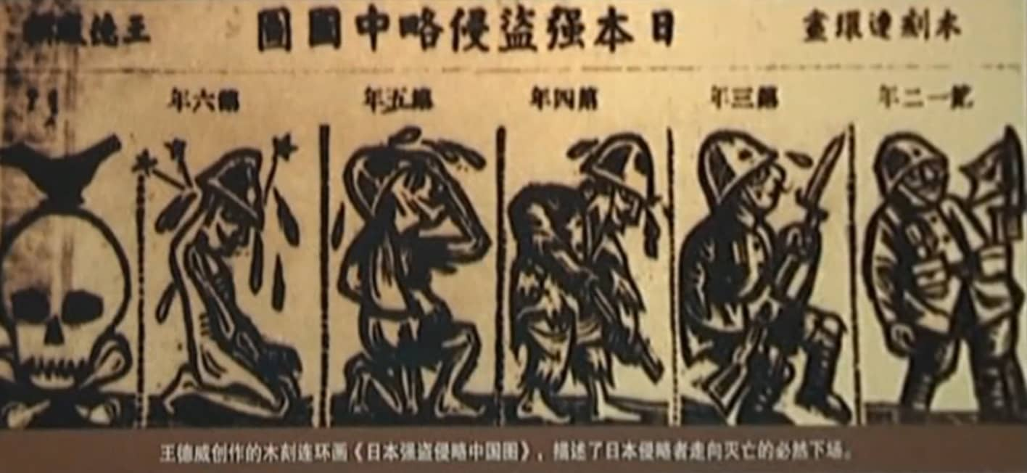
多份刊物

Slide 15
多份刊物

Slide 16
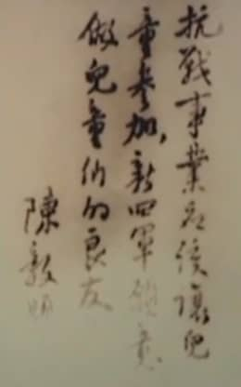
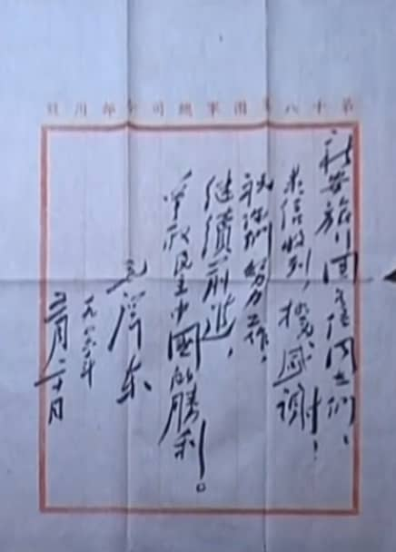
多份刊物

Slide 17
多份刊物
“我们儿童是新中国的小主人，抗日民主根据地里的我们要当家！”

Slide 18
万人腰鼓

Slide 19
抗日宣传员
儿童组织者
军队宣传团

Slide 20
学好本领
励志为国

